Slide 1
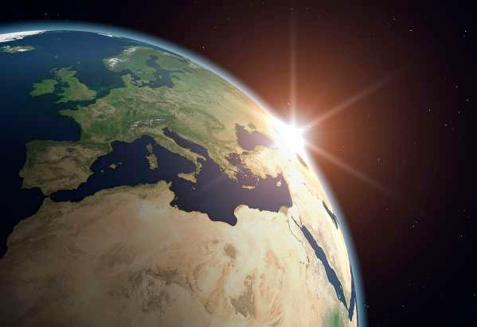
Dimanche de la Création

Slide 2
Psaume 19
1 Au chef des chantres. Psaume de David.
2 Les cieux racontent la gloire de Dieu, et l'étendue manifeste l’œuvre de ses mains.
3 Le jour en instruit un autre jour, la nuit en donne connaissance à une autre nuit.
4 Ce n'est pas un langage, ce ne sont pas des paroles, on n’entend aucun son ;
5 Cependant, leur retentissement parcourt toute la terre, leurs accents vont aux extrémités du monde, où il a dressé une tente pour le soleil.
6 Et le soleil, semblable à un époux qui sort de sa chambre, s'élance dans la carrière avec la joie d'un héros ;
7 Il se lève à une extrémité des cieux et achève sa course à l’autre extrémité : rien ne se dérobe à sa chaleur.

Slide 3
8 La loi de l'Éternel est parfaite, elle restaure l'âme ; le témoignage de l'Éternel est véritable, il rend sage l'ignorant.
9 Les ordonnances de l'Éternel sont droites, elles réjouissent le cœur ; les commandements de l'Éternel sont purs, ils éclairent les yeux.
10 La crainte de l'Éternel est pure, elle subsiste à toujours ; les jugements de l'Éternel sont vrais, ils sont tous justes.
11 Ils sont plus précieux que l'or, que beaucoup d'or fin ; ils sont plus doux que le miel, que celui qui coule des rayons.
12 Ton serviteur aussi en reçoit instruction ; pour qui les observe la récompense est grande.
13 Qui connaît ses égarements ? Pardonne-moi ceux que j'ignore.
14 Préserve aussi ton serviteur des orgueilleux ; qu'ils ne dominent point sur moi ! Alors je serai intègre, innocent de grands péchés.
15 Reçois favorablement les paroles de ma bouche et les sentiments de mon cœur, ô Éternel, mon rocher et mon libérateur !

Slide 4
Le livre de la Création (Psaume 19.1-7)
1 Au chef des chantres. Psaume de David.
2 Les cieux racontent la gloire de Dieu, et l'étendue manifeste l’œuvre de ses mains.
3 Le jour en instruit un autre jour, la nuit en donne connaissance à une autre nuit.
4 Ce n'est pas un langage, ce ne sont pas des paroles, on n’entend aucun son ;
5 Cependant, leur retentissement parcourt toute la terre, leurs accents vont aux extrémités du monde, où il a dressé une tente pour le soleil.
6 Et le soleil, semblable à un époux qui sort de sa chambre, s'élance dans la carrière avec la joie d'un héros ;
7 Il se lève à une extrémité des cieux et achève sa course à l’autre extrémité : rien ne se dérobe à sa chaleur.

Slide 5
1. Le ciel : un témoignage de Dieu (v. 2)
1 Au chef des chantres. Psaume de David.
2 Les cieux racontent la gloire de Dieu, et l'étendue manifeste l’œuvre de ses mains.
3 Le jour en instruit un autre jour, la nuit en donne connaissance à une autre nuit.
4 Ce n'est pas un langage, ce ne sont pas des paroles, on n’entend aucun son ;
5 Cependant, leur retentissement parcourt toute la terre, leurs accents vont aux extrémités du monde, où il a dressé une tente pour le soleil.
6 Et le soleil, semblable à un époux qui sort de sa chambre, s'élance dans la carrière avec la joie d'un héros ;
7 Il se lève à une extrémité des cieux et achève sa course à l’autre extrémité : rien ne se dérobe à sa chaleur.

Slide 6
2. Le ciel : un témoignage continuel (v. 3)
1 Au chef des chantres. Psaume de David.
2 Les cieux racontent la gloire de Dieu, et l'étendue manifeste l’œuvre de ses mains.
3 Le jour en instruit un autre jour, la nuit en donne connaissance à une autre nuit.
4 Ce n'est pas un langage, ce ne sont pas des paroles, on n’entend aucun son ;
5 Cependant, leur retentissement parcourt toute la terre, leurs accents vont aux extrémités du monde, où il a dressé une tente pour le soleil.
6 Et le soleil, semblable à un époux qui sort de sa chambre, s'élance dans la carrière avec la joie d'un héros ;
7 Il se lève à une extrémité des cieux et achève sa course à l’autre extrémité : rien ne se dérobe à sa chaleur.

Slide 7
3. Le ciel : un témoignage visuel (v. 4)
1 Au chef des chantres. Psaume de David.
2 Les cieux racontent la gloire de Dieu, et l'étendue manifeste l’œuvre de ses mains.
3 Le jour en instruit un autre jour, la nuit en donne connaissance à une autre nuit.
4 Ce n'est pas un langage, ce ne sont pas des paroles, on n’entend aucun son ;
5 Cependant, leur retentissement parcourt toute la terre, leurs accents vont aux extrémités du monde, où il a dressé une tente pour le soleil.
6 Et le soleil, semblable à un époux qui sort de sa chambre, s'élance dans la carrière avec la joie d'un héros ;
7 Il se lève à une extrémité des cieux et achève sa course à l’autre extrémité : rien ne se dérobe à sa chaleur.

Slide 8
4. Le ciel : un témoignage universel (v. 5)
1 Au chef des chantres. Psaume de David.
2 Les cieux racontent la gloire de Dieu, et l'étendue manifeste l’œuvre de ses mains.
3 Le jour en instruit un autre jour, la nuit en donne connaissance à une autre nuit.
4 Ce n'est pas un langage, ce ne sont pas des paroles, on n’entend aucun son ;
5 Cependant, leur retentissement parcourt toute la terre, leurs accents vont aux extrémités du monde, où il a dressé une tente pour le soleil.
6 Et le soleil, semblable à un époux qui sort de sa chambre, s'élance dans la carrière avec la joie d'un héros ;
7 Il se lève à une extrémité des cieux et achève sa course à l’autre extrémité : rien ne se dérobe à sa chaleur.

Slide 9
5. Le ciel : un témoignage joyeux (v. 6-7)
1 Au chef des chantres. Psaume de David.
2 Les cieux racontent la gloire de Dieu, et l'étendue manifeste l’œuvre de ses mains.
3 Le jour en instruit un autre jour, la nuit en donne connaissance à une autre nuit.
4 Ce n'est pas un langage, ce ne sont pas des paroles, on n’entend aucun son ;
5 Cependant, leur retentissement parcourt toute la terre, leurs accents vont aux extrémités du monde, où il a dressé une tente pour le soleil.
6 Et le soleil, semblable à un époux qui sort de sa chambre, s'élance dans la carrière avec la joie d'un héros ;
7 Il se lève à une extrémité des cieux et achève sa course à l’autre extrémité : rien ne se dérobe à sa chaleur.

